Slide 1
MySQL環境建置教學
助教: 林翰隆

Slide 2
更新Ubuntu
使用以下指令更新Ubuntu 相關套件
islab@ubuntu:~$ sudo apt update
islab@ubuntu:~$ sudo apt upgrade

Slide 3
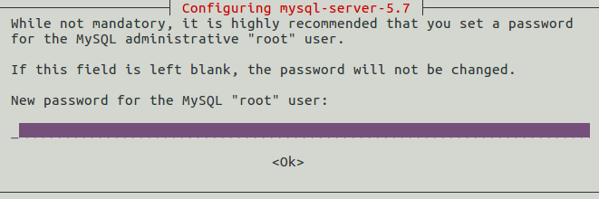
下載MYSQL server
安裝 MySQL 及設定 root 密碼
islab@ubuntu:~$ sudo apt-get install mysql-server

Slide 4
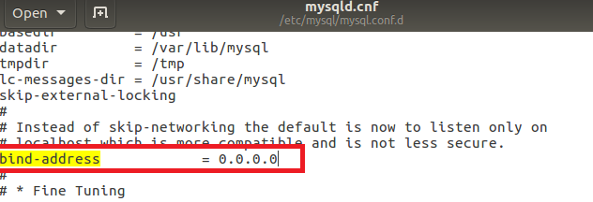
調整可連線的 IP
islab@ubuntu:~$ cd /etc/mysql/mysql.conf.d
islab@ubuntu:~$ sudo gedit mysqld.cnf
將bind-address 改為 0.0.0.0
islab@ubuntu:~$ service mysql restart

Slide 5
登入 MySQL
輸入下列指令，輸入 root 的密碼就可以了
islab@ubuntu:~$ mysql -u root -p

Slide 6
建立資料庫與存取權限
mysql > Create DATABASE hwDB;
mysql > grant all privileges on hwDB.* to root@ '192.168.56.1' identified by 'root‘
mysql > grant all privileges on *.* to root@ '192.168.56.1' identified by 'root'
grant all privileges on [DBname].[Table] to [userName]@ '[host]' identified by '[passwd]'

Slide 7
下載MySQL Workbench
MySQL Workbench是一款專為資料庫架構師、開發人員和 DBA 打造的一個統一的視覺化工具。MySQL Workbench 提供了資料建模工具、SQL 開發工具和全面的管理工具。
https://www.mysql.com/products/workbench/

Slide 8
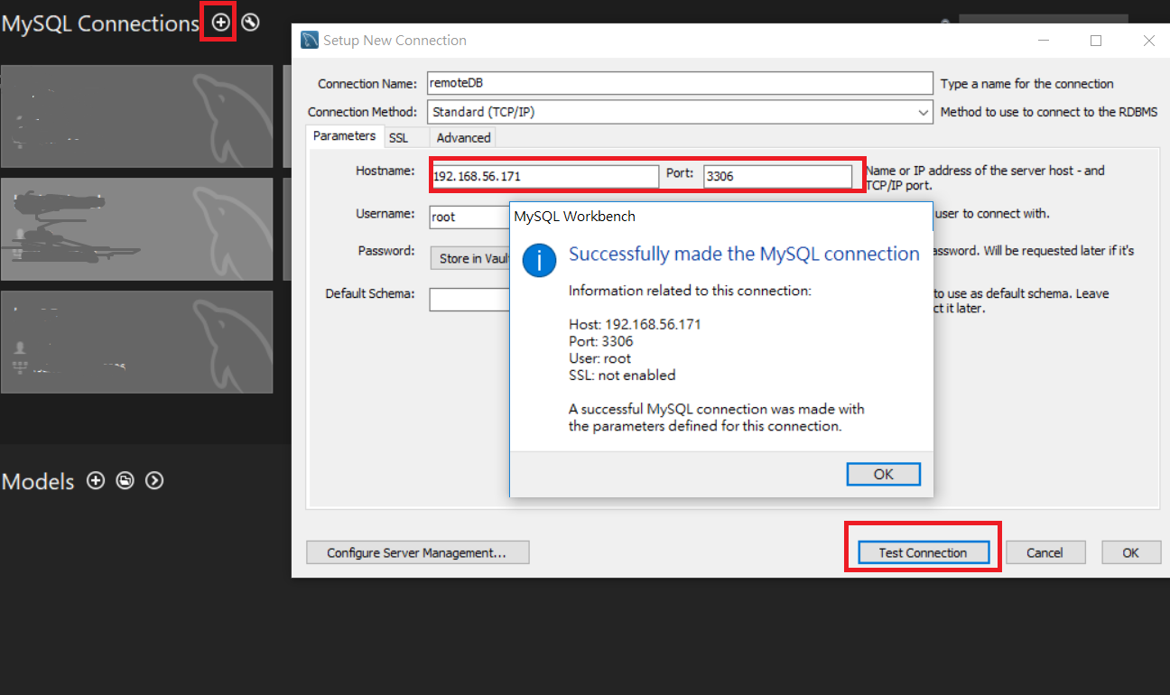
Clinet遠端連線
使用MySQL workbench 連線

Slide 9
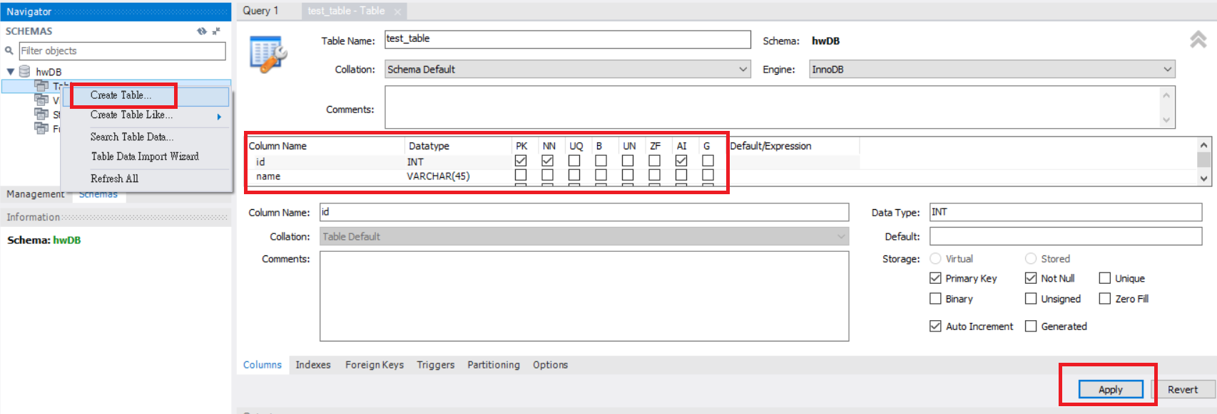
建立table

